Slide 1
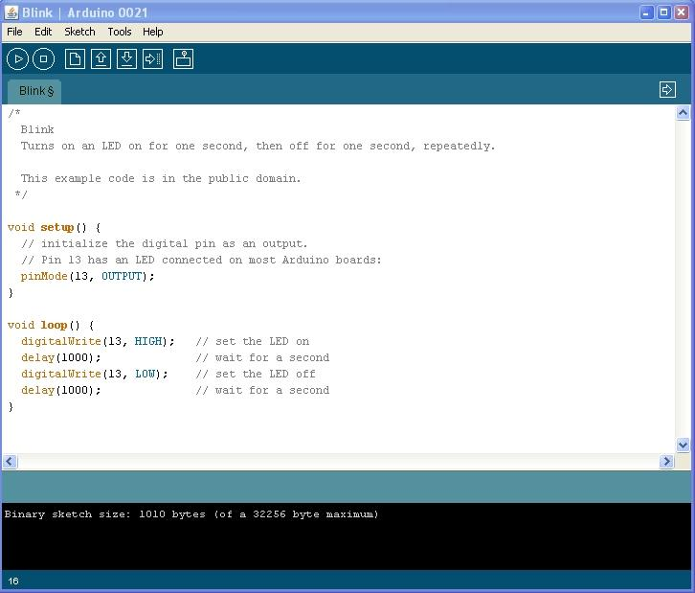
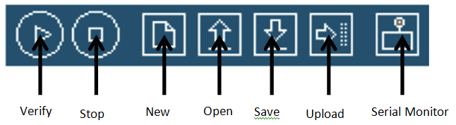
Arduino IDE &
1st Project
Robotika
Memperkenalkan Arduino IDE:

Slide 2
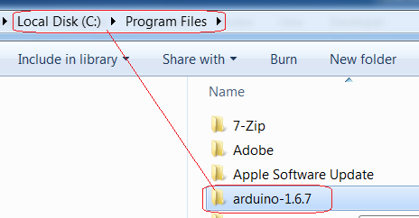

Instalasi Arduino IDE pada Windows 7
Robotika
Langkah-langkahnya:
Letakkan folder software Arduino di C:/Program Files/
Sambungkan Arduino ke PC melalui kabel USB
Don’t Panic If Show “Arduino has not installed success”
Arif Wibisono
arif@upgris.ac.id
0821.374.28.349
arifwibisono.
wordpress.com

Slide 3
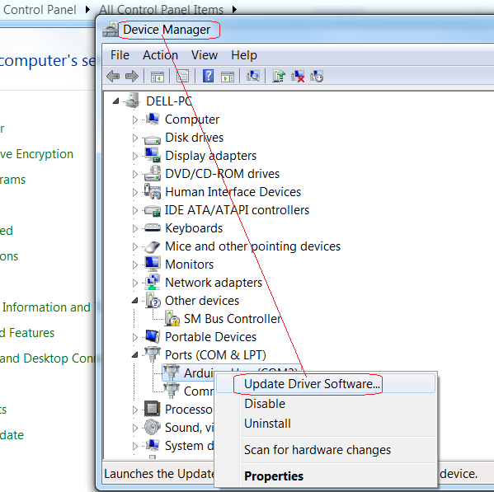

Instalasi Arduino IDE pada Windows 7
Robotika
Langkah-langkahnya:
Klik Start > Control Panel > Device Manager > Update Driver Software > Browse my computer > (C:\Program Files\Arduino-1.6.7)
Buka folder C:\Program Files\Arduino-1.6.7\Arduino.exe, copy dan paste file tersebut ke dalam Desktop, inilah nantinya yang akan kita kenal sebagai Arduino IDE
Arduino IDE

Slide 4
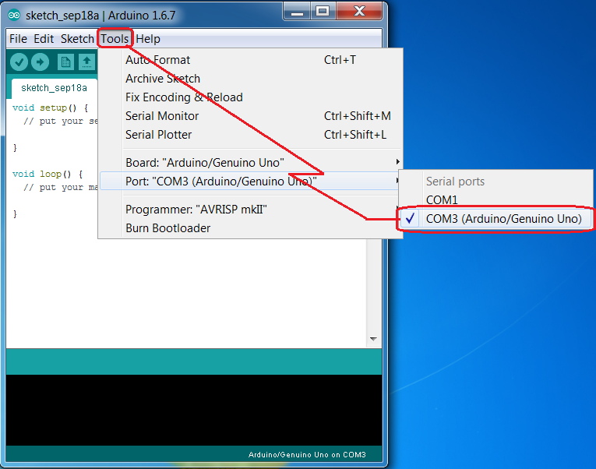
#1First Project <Blink>
Robotika
Buka Arduino IDE
Atur koneksi port Klik Tools > Port > COM1/3 (Arduino/Genuino Uno)

Slide 5
Progamming <>
Robotika
void setup() {
// menginitialisasi digital pin 13 sebagai output.
pinMode(13, OUTPUT);
}
// the loop function runs over and over again forever
void loop() {
digitalWrite(13, HIGH); // menyalakan LED (HIGH sebagai perintah ON)
delay(1000); // kondisi delay (dalam milisec)
digitalWrite(13, LOW); // mematikan LED (LOW sebagai perintah OFF)
delay(1000); // kondisi delay (dalam milisec)
}

Slide 6
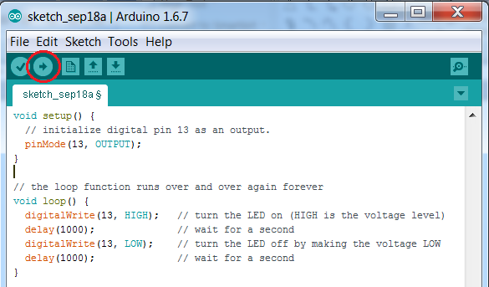
Result <>
Robotika
“Klik Upload Button dan amati hasilnya pada Arduino Board.. Coba ubah kondisi Delay Amati hasilnya .. Tarik KESIMPULAN”

Slide 7
Akhirul kalam
Robotika
“Sekian dan Terima Kasih”
Arif Wibisono
arif@upgris.ac.id
0821.374.28.349

